Slide 1
Základní pojmy fuzzy regulací
Daniel Dobeš

Slide 2
Obsah
Základní informace
Příklad 1
Příklad 2
Závěr
Fuzzy logika v praxi

Slide 3
Základní informace o aktivních filtrech
Základní informace o fuzzy logice
je podoborem matematické logiky odvozený od teorie fuzzy množin
náleží mezi vícehodnotové logiky
Její logické výroky se ohodnocují mírou pravdivosti

Slide 4
Fuzzy logika v praxi
Fuzzy logika v praxi
může operovat se všemi hodnotami z intervalu <0; 1>, kterých je nekonečně mnoho
usnadňuje návrh složitých řídících systémů
podle stupně příslušnosti umožňuje vyjádřit pojmy „trochu“, „dost“, „hodně“ apod.

Slide 5
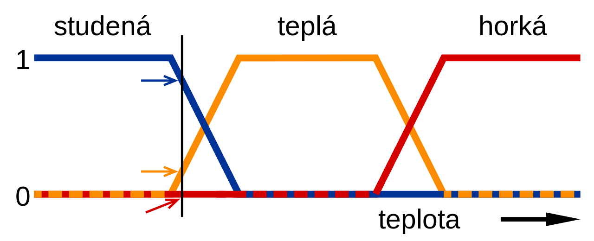
Příklad 1
Aplikace fuzzy logiky na měření teploty vody

Slide 6
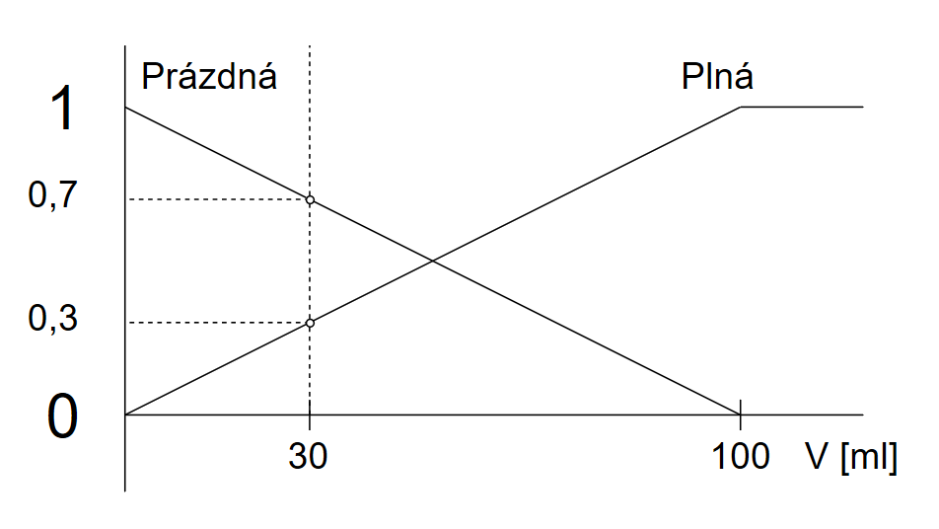
Příklad 2
30 ml vody ve sto mililitrové sklenici spolu se dvěma fuzzy množinami – Plná a Prázdná. Naše částečně naplněná sklenice pak přísluší z 0,7 k Prázdné a z 0,3 k Plné.

Slide 7
Děkuji za pozornost
Pokud si prezentaci chcete prohlédnout znovu, klikněte zde

